Slide 1
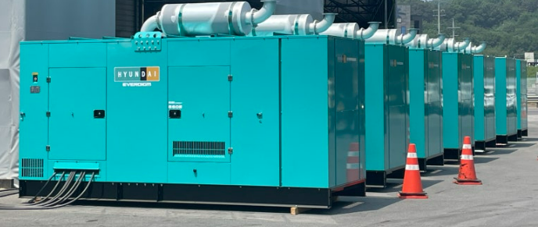

라이트온/발전기
발전기임대#정비(전국)
저소음발전기/연료절감형
소형20KW~대형발전기1000KW병렬운전
건설현장,조선소 축제장 행사장
정전작업 변전설비 교체 현장
비상발전기 정비 및 소모품 교체
발전기임대 매입 / 판매 로드뱅크(부하기임대)
라이트온
010-6697-7997
YOU4851@NAVER.COM

